Slide 1
Химическое равновесие и условия его смещения
учитель МБОУ СОШ № 29
Падерина С. А.

Slide 2
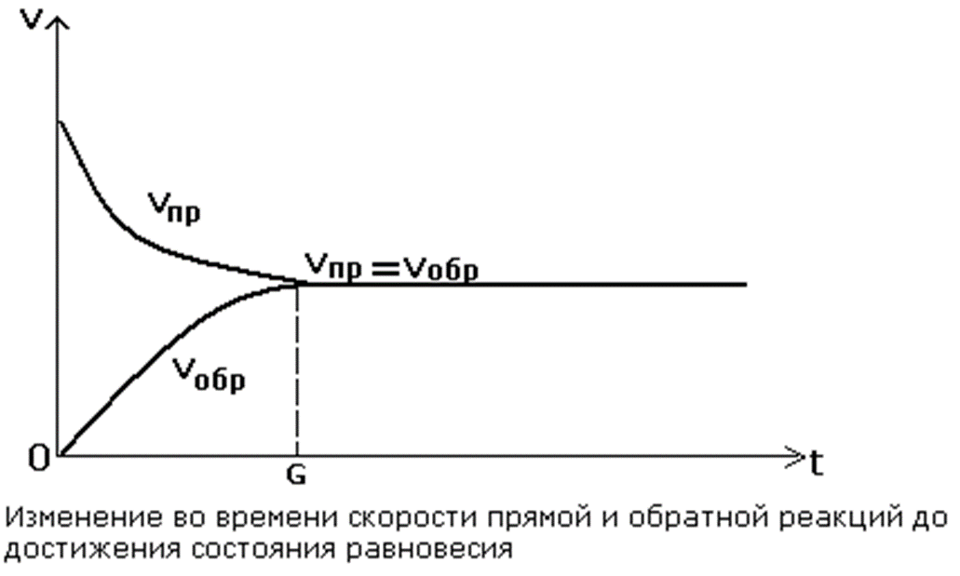
Химическое равновесие
Химическим равновесием называется состояние системы, в котором скорость прямой реакции равна скорости обратной реакции.
Скорость прямой реакции уменьшается
Скорость обратной реакции
возрастает

Slide 3
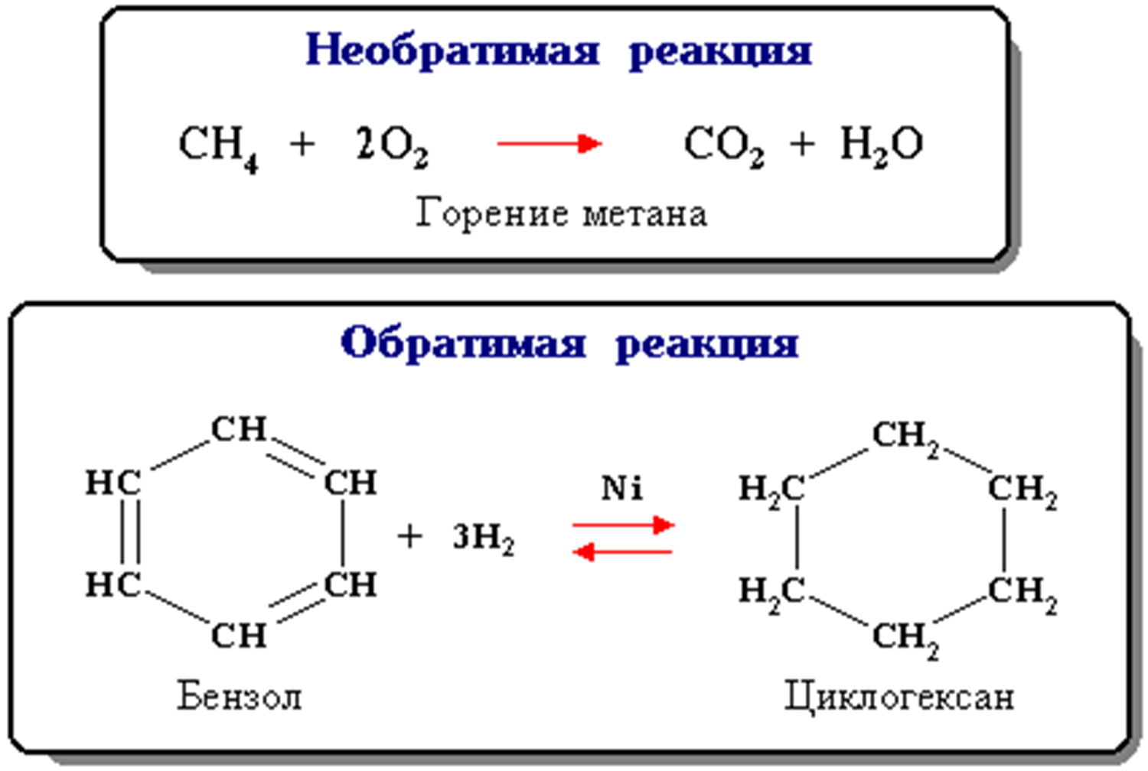
Химическое равновесие
Состояние равновесия характерно для обратимых химических реакций.
Обратимая реакция - химическая реакция, которая при одних и тех же условиях может идти в прямом и в обратном направлениях.
Необратимой называется реакция,
которая идет практически
до конца в одном направлении.

Slide 4
Смещение положения равновесия
Равновесная система характеризуется набором параметров (концентрация C, давление Р, температура t), при которых скорости прямой и обратной реакций равны.
Если изменить С, Р или t, то скорости реакций изменятся и система начнет переходить в новое равновесное состояние, изменяя концентрации веществ.
Говорят: происходит – смещение положения равновесия (в сторону прямой или обратной реакции).

Slide 5
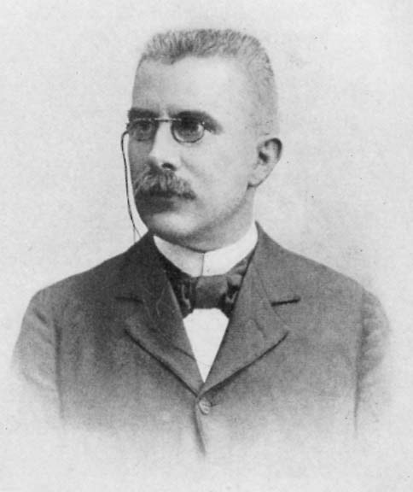
Смещение равновесия в нужном направлении достигается изменением условий реакции (принцип Ле-Шателье).
Принцип Ле-Шателье -Если на систему, находящуюся в состоянии равновесия, оказать внешнее воздействие, то система перейдет в другое состояние так, чтобы уменьшить эффект внешнего воздействия.
На положение равновесия влияют только:
➢концентрация;
➢давления (для газов);
➢температура.
Все остальные воздействия – катализатор, ингибитор, измельчение, перемешивание… на положение равновесия не влияют, а могут изменять время установления равновесия.

Slide 6
Направление смещения положения равновесия

Slide 8
Пример 1
Базовое знание:
Повышение давления – к уменьшению числа молекул газа.

Slide 9
Пример 1

Slide 10
Пример 2
Базовое знание:
Уменьшение температуры – к выделению тепла, к +Q

Slide 11
Пример 3

Slide 13
Пример 4

Slide 16
Пример 5

